Slide 1

ỦY BAN NHÂN DÂN QUẬN LONG BIÊN
TRƯỜNG MẦM NON LONG BIÊN
LĨNH VỰC PHÁT TRIỂN NHẬN THỨC
HOẠT ĐỘNG LÀM QUEN VỚI TOÁN
Đề tài: Đếm trên đối tượng trong phạm vi 3
Lứa tuổi : 3 – 4 tuổi
Lớp: Mẫu giáo bé C2
Giáo viên: Lương Thu Thủy

Slide 2

*Phần 1: Giao lưu cùng bé yêu

Slide 3


BÀI HÁT : TẬP ĐẾM
Notes:
1. Ổn định lớp và gây hứng thú:
- Cho trẻ hát : “Tập đếm”.
- Trong bài hát bạn nhỏ làm gì?
- Chúng mình có muốn tập đếm như bạn không?
- Bàn tay Có mấy ngón, chúng mình cùng đếm?

Slide 4


*Phần 2: Thử tài bé yêu

Slide 5

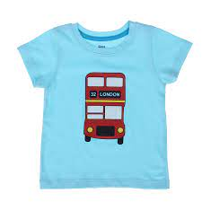


Bé tìm nhóm đồ vật có số lượng là 3
Notes:
2. Nội dung:
a. Luyện tập NB nhóm đồ vật có số lượng là 1, 2:
Cho trẻ lên tìm, đếm các nhóm có số lượng theo yêu cầu của cô.

Slide 6
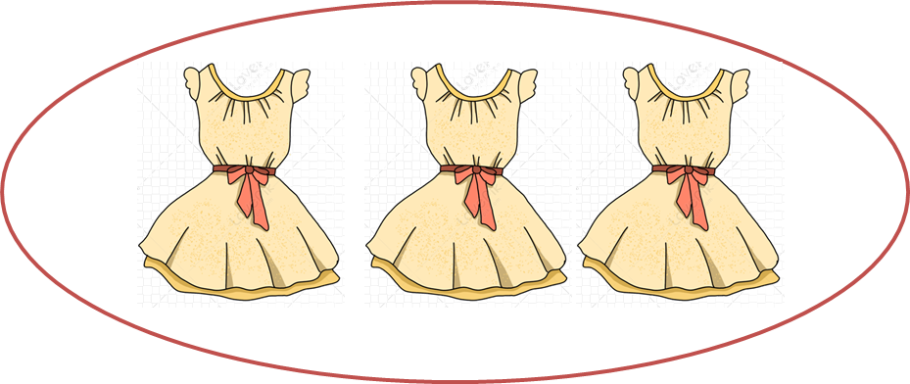
Notes:
2. Nội dung:
a. Luyện tập NB nhóm đồ vật có số lượng là 1, 2:
Cho trẻ lên tìm, đếm các nhóm có số lượng theo yêu cầu của cô.

Slide 7
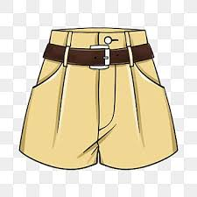
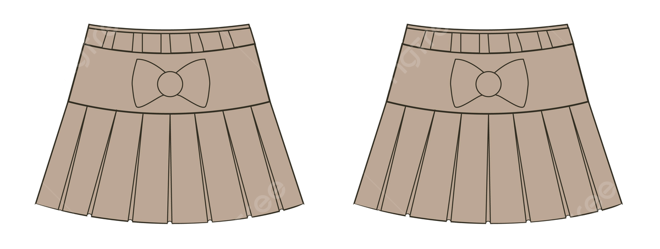

Bé tìm nhóm đồ vật có số lượng là 2
Notes:
2. Nội dung:
a. Luyện tập NB nhóm đồ vật có số lượng là 1, 2:
Cho trẻ lên tìm, đếm các nhóm có số lượng theo yêu cầu của cô.

Slide 8
Notes:
2. Nội dung:
a. Luyện tập NB nhóm đồ vật có số lượng là 1, 2:
Cho trẻ lên tìm, đếm các nhóm có số lượng theo yêu cầu của cô.

Slide 9

*Phần 3: Bé yêu nhanh trí

Slide 10
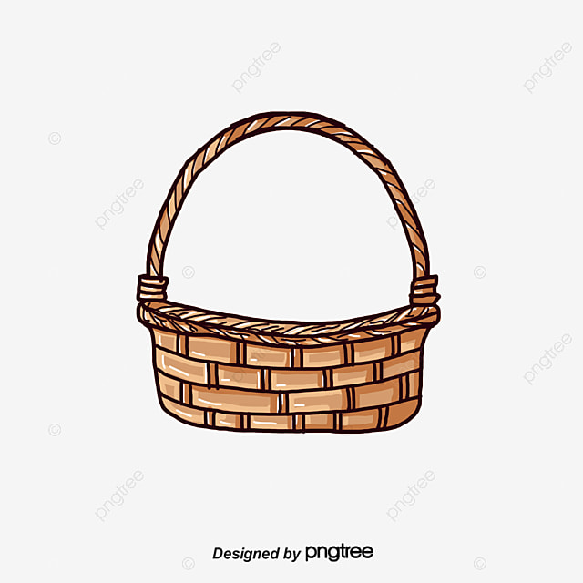



Câu 1 : Trong giỏ hoa có mấy bông hoa màu đỏ, bé hãy đếm và chọn đáp án đúng nhé.
A. 3 bông hoa
B. 2 bông hoa
Notes:
c. Luyện tập NB số lượng là 1-2 và số 1-2:
Cho trẻ chơi trò chơi “ Tìm nhà”, số nhà là các kí hiệu 1 chấm tròn, 2 hình tam giác. Trẻ đi chơi tự do, khi cô nói “Tìm nhà”, trẻ nói: “Nhà nào?” cô nói kí hiệu nhà - trẻ chạy về nhà có kí hiệu đó.
1. Kết thúc:
Củng cố và giáo dục trẻ yêu thích học toán.

Slide 11
Câu 2 : Trong giỏ hoa có mấy bông hoa màu vàng, bé hãy đếm và chọn đáp án đúng nhé.
A. 2 bông hoa
B. 3 bông hoa
Notes:
c. Luyện tập NB số lượng là 1-2 và số 1-2:
Cho trẻ chơi trò chơi “ Tìm nhà”, số nhà là các kí hiệu 1 chấm tròn, 2 hình tam giác. Trẻ đi chơi tự do, khi cô nói “Tìm nhà”, trẻ nói: “Nhà nào?” cô nói kí hiệu nhà - trẻ chạy về nhà có kí hiệu đó.
1. Kết thúc:
Củng cố và giáo dục trẻ yêu thích học toán.

Slide 12

Câu 3 : Bé hãy đếm xem có bao nhiêu chiếc mũ nhé.
A. 3 chiếc mũ
B. 1 chiếc mũ
Notes:
c. Luyện tập NB số lượng là 1-2 và số 1-2:
Cho trẻ chơi trò chơi “ Tìm nhà”, số nhà là các kí hiệu 1 chấm tròn, 2 hình tam giác. Trẻ đi chơi tự do, khi cô nói “Tìm nhà”, trẻ nói: “Nhà nào?” cô nói kí hiệu nhà - trẻ chạy về nhà có kí hiệu đó.
1. Kết thúc:
Củng cố và giáo dục trẻ yêu thích học toán.

Slide 13



Thankyou !

